Slide 1
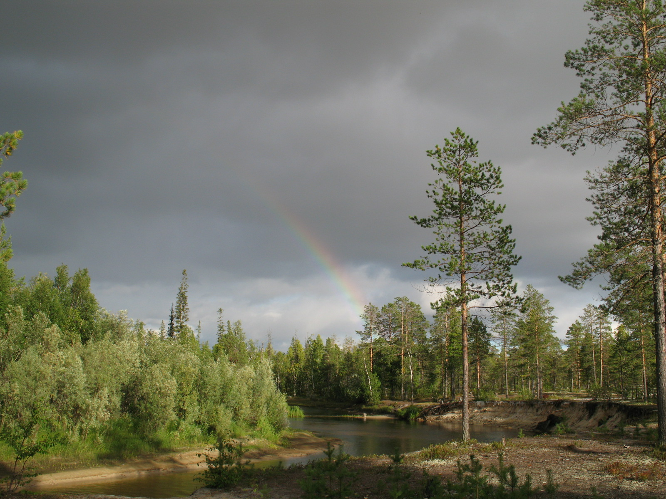
Курганская область

Slide 2
Герб Курганской области

Slide 3
Описание герба: В изумрудном (зеленом) поле два серебряных кургана (холма) - исторический герб города Кургана, утвержденный императрицей Екатериной II 17 марта 1785 года. Серебряная мерлоновая (крепостная кремлевского типа) оконечность щита - символ, указывающий на пограничное положение Курганской области в составе Российской Федерации. Крепостная оконечность щита - оборонительный символ, повествующий также о древней истории Зауралья: в XVII веке большинство поселений первопроходцев являлись крепостями. Царево Городище (будущий город Курган) вплоть до 70-х годов XVIII века также было окружено деревянным кремлем - крепостью.Серебряная мерлоновая оконечность щита стилизована под навершие белой стены древнейшей каменной крепости на территории Южного Зауралья - Далматовского монастыря, одного из форпостов России в землях, где русским переселенцам приходилось противостоять набегам неприятельских племен. Бегущая куница в серебряной оконечности щита - герб Шадринска - второго по величине и значению города Курганской области. Кроме областного центра, только Шадринск является городом областного подчинения.

Slide 4
Флаг Курганской области

Slide 5
Флаг
Флаг Курганской области представляет собой прямоугольное полотнище, ширина и длина которого соотносятся как 1:2, разделённое по горизонтали на три равновеликие полосы белого, изумрудного (зелёного) и белого цветов.
В центральной части изумрудной (зелёной) полосы — курганная эмблема из герба Курганской области: два серебряных кургана (холма), один за другим, силуэты курганов разделены изумрудным (зелёным) контуром.

Slide 6
В годы грозою военной полимые,
Дал Зауралью Курган
Имя надёжное, имя былинное
Свой оберёг талисман
А. Виноградов

Slide 7
Курганская область –
6 февраля 1943г.

